Slide 1
编译原理
——词法分析
蔡树彬

Slide 2
词法分析器
词法（3型文法）分析
功能
  源程序字符串 =》 单词序列、常数和空白处理
  单词的(Class, Value)二元组表示
    单词种类：关键字、分隔符、运算符、标识符、常量
    关键字与保留字
    数字常量与字符串常量

Slide 3
词法分析器
标识符的长度限制和按“尽可能长”的识别策略
超前搜索与回退
  <, <=, <<, <<=, <a, <<2
  开始指针和向前指针
输入缓冲和双缓冲区
  带标记缓冲区，效率观
注释与空白的删除
错误处理

Slide 4
单词的描述
G[S]=(V_{N}={S, <alpha>, <digit>}, V_{T}={A…Z, a…z, 0…9}, P, S), 其中P={
  S → S<alpha>，
  S → S<digit>，
  S → <alpha>，
  <alpha> → A，…，<alpha> → z，
  <digit> → 0，…，<digit> → 9 }

Slide 5
  上述正则文法产生的语言的特点是
    由字母开头，后接0个或多个字母和(或)数字的符号串
    即标识符的定义
如果使用型如 字母(字母|数字)* 的式子来表示上述符号串构成的集合，那么这样的式子就称为正则表达式(正则式，Regular Expression)，相应的符号串集合则称为该表达式对应的正则集。

Slide 6
正则表达式及正则集的定义
正则式 正则集
1. φ 空集∅
2. ε {ε}
3. a，a∈Σ {a}
4. (r)•(s) L_{r} • Ls
(r)|(s) Lr ∪ Ls
(r)* Lr*
(r)⁺=r•r* Lr⁺
(r)?=r|ε L_{r}∪{ε}
[abc]=a|b|c {a}∪{b}∪{c}

Slide 7
正则式的基本等价公理
A1. r|s=s|r A2. r|r=r
A3. r|φ=r A4. (r|s)|t=r|(s|t)
A5. (rs)t=r(st) A6. r(s|t)=rs|rt
A7. (s|t)r=sr|tr A8. rφ = φr = φ
A9. rε = εr =r A10. r*=(ε|r)*=ε|rr*
运算符优先级

Slide 8
由正则文法构造正则式1/4
使用正则式描述下述右线性文法产生的语言
S → aS | b
S → aS | bS | c (或S → (a|b)S | c )
S → abS | c
总结出规律:
S → αS | β 对应的正则式是 α*β

Slide 9
由正则文法构造正则式2/4
使用正则式描述下述左线性文法产生的语言
S → Sa | b
S → Sa | Sb | c (或S → S(a|b) | c )
S → Sab | c
总结出规律:
S → Sα | β 对应的正则式是 βα*

Slide 10
由正则文法构造正则式3/4
如果将“ | ”用 “ + ”替换，“ → ” 用 “ = ” 替换，那么可以将产生式转换为方程的形式，于是对上述两个规律，我们得到论断：
论断3.1 方程X= αX + β（对应S → αS | β ），有解 X= α*β
论断3.2 方程X= Xα + β（对应 S → Sα | β ），有解 X= βα*

Slide 11
由正则文法构造正则式4/4
于是，对文法G[S]
S→aS | bA | b
A→aS
……
我们可以将所有产生式的运算符“ | ”用 “ + ”替换，“ → ” 用 “ = ” 替换，再以我们习掼的线性方程组求解方法来求解S对应的正则式。

Slide 12
例子与练习
1) S→aS|bA|b, A→aS

Slide 13
例子与练习
2) S→aA, A→bA|aB|b, B→aA

Slide 14
练习
1) S→aS|bA|c, A→bS

Slide 15
更多例子
3) S→aA, A→aA|bB|c, B→cS

Slide 16
更多练习
2) S→bS|aA, A→aA|bB, B→aA|bC|b, C→bS|aA

Slide 17
由正则定义构造正则文法
正则定义
A→r的分解规则
  如果r=r₁r₂，则分解为A→r₁B，B→r₂
  如果r=r₁*r₂，则分解为A→r₁A，A→r₂
  如果r=r₁|r₂，则分解为A→r₁，A→r₂

Slide 18
DFA的形式定义
DFA: Deterministic Finite Automata
一个DFA M定义为M=(K, Σ, f, S₀, Z)，其中
1) K={状态i}
2) Σ=字母表，即{输入字符i}
3) f : K × Σ -> K，f为函数，表示某状态接受某个字母所到达的状态，如：f(p,a) =q, p,q∈K, a ∈ Σ
4) S₀ ∈K， S₀为初态
5) Z ⊆K，且Z ≠ ∅，Z为终态集合

Slide 19
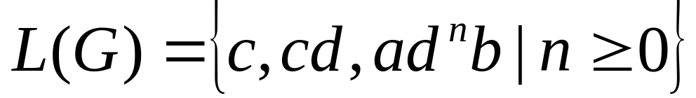
状态转换图
有向图
结点表示状态
  一个初态，箭头指示
  若干个终态，双圆圈指示
边表示转移
  边上的字符表示转移时应满足的条件
字符串的识别
d
0
a
1
b
3
c
d
2

Slide 20
DFA例子
d
左侧的状态图，在数学上称作DFA，其形式化定义为
a
b
0
1
3
c
d
2
M=(K, Σ, f, S₀, Z)
K={0 , 1 , 2 , 3 }
={a , b , c , d }
f:
源状态 | 输入 | 目的状态
0 | a | 1
0 | C | 2
1 | d | 1
1 | b | 3
2 | d | 3
S0=0
Z={2 , 3}

Slide 21
函数f的推广定义f^
f^ : K × Σ* -> K，表示某状态接受一个字母串（而不是一个字母）所到达的状态，
f^的定义依赖于f的定义， f^递归定义如下：
1） f^(p, ε) = p, if p ∈K，即任意一状态p接受ε（串长为0）的输入，状态不变
2） f^(p, aw) = f^( f(p,a), w), if
p ∈K, a ∈ Σ, w ∈ Σ*

Slide 22
函数f的推广定义f^ : 例子
对于x = adb, x ∈ Σ*，
那么从状态0可以迁移到的状态p可以这样求出：
P = f^(0, adb)
= f^(f(0,a), db)
= f^(1, db)
= f^(f(1,d), b)
= f^(1, b)
= f^(f(1,b), ε)
= f^(3, ε)
= 3
d
a
b
0
1
3
c
d
2
因为从初态0接受输入字母串adb后，迁移到f^(0,adb)= 3 ∈Z，所以adb为DFA所识别

Slide 23
DFA所识别的语言
令M 为一DFA，我们：
定义L(M)={x | f(S₀, x) ∈Z, x ∈ Σ*}
L(M)称为DFA M所识别的语言
有定理：L(M) = L(G)，其中M为一DFA，G为一正则文法

Slide 24
NFA的形式定义
一个NFA M定义为M=(K, Σ, f, S₀, Z)，
除f外其余成员与DFA相同，f定义为
f : K × Σ -> ρ(K)，
其中ρ(K)为集合K的幂集合，即有 |ρ(K)|=2^|K|
f 表示某状态接受某个字母所到达的状态集合，如：f(p,a) ={q,m}
p,q,m∈K, a ∈ Σ

Slide 25
映射f的推广定义f^
f^ : ρ (K) × Σ* -> ρ (K)，
表示某状态集接受一个字符串所到达的状态集，
f^递归定义如下(依赖于f)：
f^({p}, ε) = {p}
f^({p},aw) = f^(f(p,a),w)
= f^({p₁,p₂,…,p_{k}},w)
=f^(p₁,w)∪f^(p₂,w)∪ … ∪f^(p_{k},w)
其中a∈ Σ, w ∈ Σ*, f(p,a)={p₁,p₂,…,p_{k}}

Slide 26
NFA所识别的语言
令N 为一NFA，定义:
L(N)={x | f(S₀, x) ∩ Z ≠ ∅, x ∈ Σ*}
L(N)称为NFA N所识别的语言
有定理：L(N) = L(M) = L(G)，其中N为一NFA，M为一DFA，G为一正则文法

Slide 27
NFA例子 – 写状态迁移表f
a,b
a
b
S
A
B
a
a
f : K × Σ -> ρ(K)
a
C
b
源状态 | 输入 | 目的状态集合
->S | a | {A,C}
A | a | {A,C}
A | b | {A,B}
B | a | A
B | b | C
[C] | x ∈ Σ | ∅
对每状态结点，按出弧上的字母写出状态迁移表
C行可以不填

Slide 28
NFA例子 – 接受串
f : K × Σ -> ρ(K)
源状态 | 输入 | 目的状态集合
->S | a | {A,C}
A | a | {A,C}
A | b | {A,B}
B | a | A
B | b | C
[C] | x ∈ Σ | ∅
当前状态 余留输入 后续状态 选择状态
S ababb A,C A or C ?
解决办法？
注意，NFA识别输入符号串时有一个试探过程，为了能走到终态，往往要走许多弯路（带回溯），这影响了NFA的效率。

Slide 29
NFA与DFA的等价性
对于字母表Σ上的任一NFA N，必存在与M等价的DFA M，使L(N)=L(M) 。
基本idea:
DFA的 f : K × Σ -> K
NFA的f : K × Σ -> ρ(K)，将其改造为
f’ : ρ(K) × Σ -> ρ(K)，并证明f’是入射函数
且f’^接收的串与f^接收的串相同
为提高NFA识别字符串的效率提供了解决办法

Slide 30
由正则式构造FA⎯Thompson法
根据正则式所含运算符个数n递归给出。
当n=0
r=φ
r=ε
r=a∈Σ
S₀
S_{f}
S₀
S_{f}
S₀
a

Slide 31
r= r1|r2
ε
r₁
S_{f1}
ε
S₀₁
s₀
S_{f}
r₂
S₀₂
S_{f2}
ε
ε
不再是初态
不再是终态

Slide 32
r=r1•r2
r1
r2
ε
S₀₁
S₀₂
S_{f1}
S_{f2}

Slide 33
r=r*
ε
ε
ε
S_{f1}
S_{f}
s
S₀₁
ε

Slide 34
正则式与状态转换图的互相转换
a|bc*
a
b
a
c*
a
bc*
b
ε
ε
c

Slide 35
例子
例子：
1） ab|c*
2）a(b|aa)*b

Slide 36
单词的识别
单个关键字（运算符）的识别
多个关键字（运算符）的识别

Slide 37
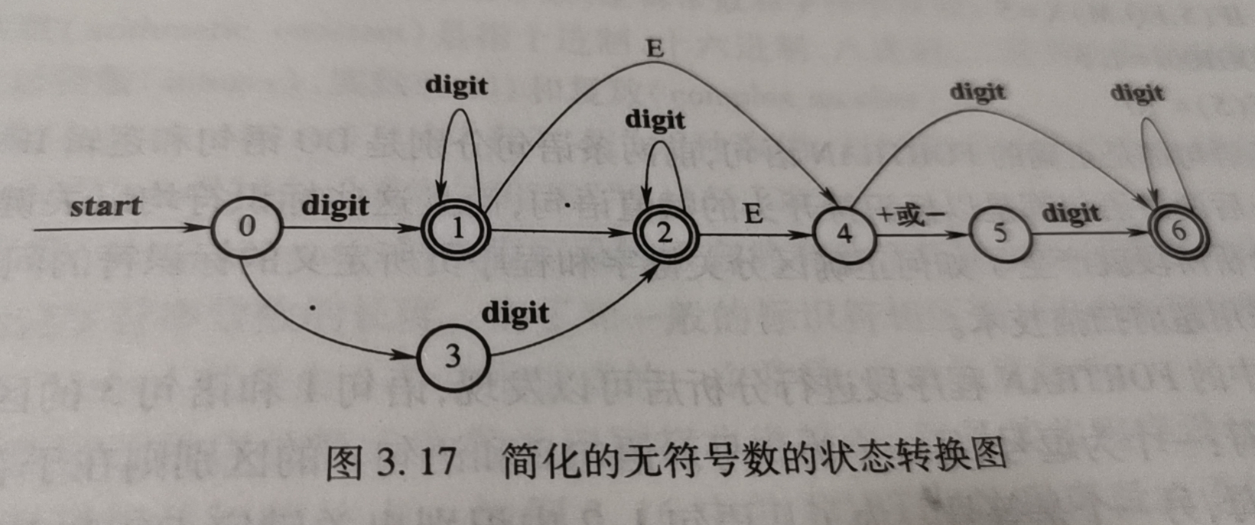
无符号数的识别及求值
如何改造、利用识别无符号数的DFA，求出数值
（编程思路）

Slide 38
状态矩阵
状态矩阵B_{ij}=B[S_{i}, a_{j}]=S_{k}
当前状态，扫视字符，语义动作，后续状态

Slide 39
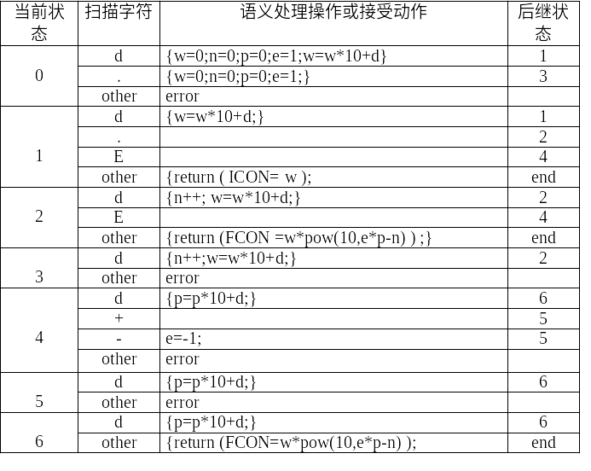
识别无符号数的状态矩阵

Slide 40
关于状态无符号数识别矩阵
语义 动作中的返回值ICON、FCON分别为整型数、浮点型数的值；
一般说来，无符号数具有形式
d_{m}d_{m-1}…d₀.d₋₁…d_{-n}E±dd
即d_{m}d_{m-1}…d₀d₋₁…d_{-n}*10^(±dd-n);

Slide 41
1. 在编译系统中，什么是字符，什么是单词？它们有什么区别与联系？试举例说明
2. 试述词法分析器的功能

Slide 42
练习
试述下列正则表达式所表达的语言
  0(0|1)*0
  ((ε|0)1*)*
  (0|1)*0(0|1)(0|1)
  0*10*10*10*
  (00|11)*((01|10)(00|11)*(01|10)(00|11)*)*
写出表示下列语言的正则表达式
  {0,1}*
  {0,1}⁺
  {x|x∈{0,1}⁺&x中不含形如00的子串}
  {x|x∈{0,1}*&x中不含形如00的子串}
  {x|x∈{0,1}⁺&x中含有形如10110的子串}
  {x|x∈{0,1}⁺&x中不含形如10110的子串}
  {x|x∈{0,1}⁺&x的第10个字符是1}
  {x|x∈{0,1}⁺&x以0开头、以1结尾}
  {x|x∈{0,1}⁺&x中至少含有两个1}
  ∅

Slide 43
练习
给定如下正则文法，试构造与之等价的正则表达式
  G₁:
    S→ +R | -R
    R→ 0R | 1R | 2R | 3R | 4R | 0 | 1 | 2 | 3 | 4 | 0D | 1D | 2D | 3D | 4D
    D→ .B
    B→ 0B | 1B | 2B | 3B | 4B | 0 | 1 | 2 | 3 | 4
  G₂:
    S→aS | aB | bB | bS | bE
    B→-C | .C
    C→cC | dC | eC | fC | c
    E→-E | .E
  G₃:
    S→ 0S | 1S | 2S | 3D | 4D
    D→ 0R | 1R | 2R | 3R | 4R | 0D | 1D | 2D | 3D | 4D
    A→1 | 2 | 3 | 4 | 5 | 6 | 7 | 8 | 9
    R→ 0R | 1R | 2R | 3R | 4R | 0D | 1D | 2D | 3D | 4D

Slide 44
练习
给定如下正则表达式，试构造与之等价的正则文法
  (0|1)*|(0|11)⁺
  00(0|1)*((01)*|010)00
  (1|01|001)*(ε|0|00)
  ((0|1)()|1))*|((0|1)(0|1)(0|1))*
  ((0|1)()|1))*((0|1)(0|1)(0|1))*
  ((01|10)(00|11)*(10|01))⁺
  1(0|1)*101
  ((a|bc)*d)⁺
  (a|b)*a(a|b)

Slide 45
练习
画出有穷状态自动机的状态转化图
  G₁:
    S→ +R | -R | 0R | 1R | 2R | 3R | 4R
    R→ 0R | 1R | 2R | 3R | 4R | 0 | 1 | 2 | 3 | 4 | 0D | 1D | 2D | 3D | 4D
    D→ .B
    B→ 0B | 1B | 2B | 3B | 4B | 0 | 1 | 2 | 3 | 4
  G₂:
    S→aS | aB | bB | bS
    B→-C | .C
    C→cC | dC | eC | fC | c | 0E | 1E | 3E | 4E
    E→-A | +A
    A→ 0A | 1A | 2A | 3A | 4A | 0 | 1 | 2 | 3 | 4
  G₃:
    S→ Sa | Aa | Bb
    A→Ba | a
    B→Ab | b
  G₄:
    S→ aA | a
    A→aA | bB | a
    B→bB | b

